Slide 1
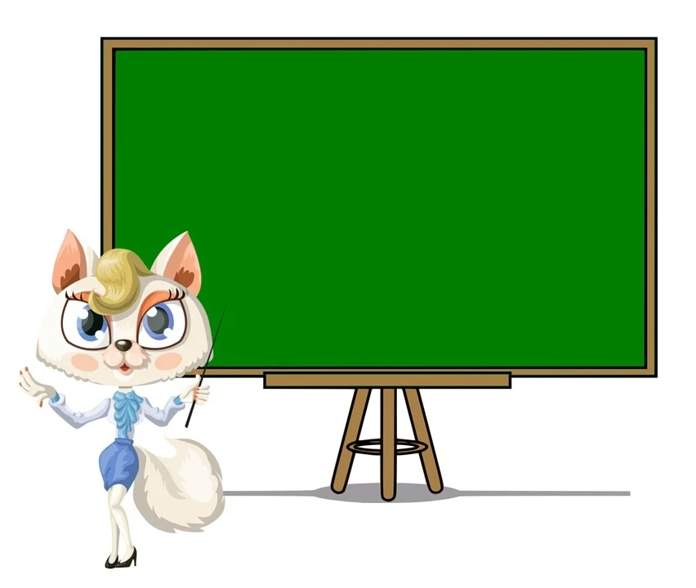
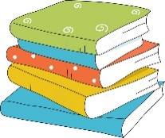
四
下
数
学
7.3 画平移后的图形
讲师：PPT818

Slide 2
目
录
1
温故知新
CONTENTS
2
新知探究
3
课堂练习
4
课堂小结

Slide 3
温故知新
03
1
学而时习之，不亦说乎

Slide 4
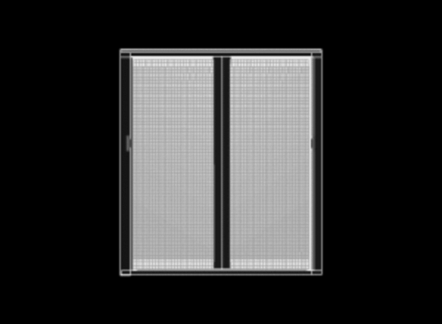
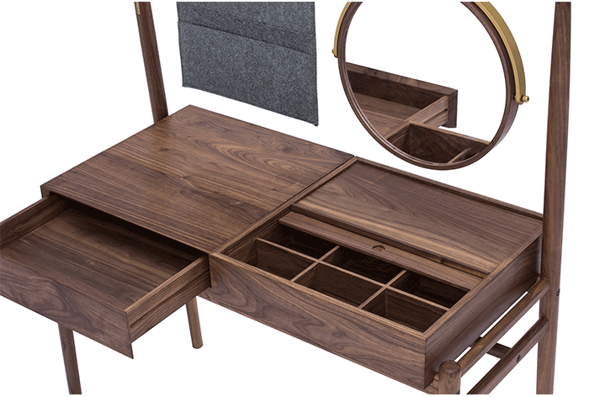
温故知新
推拉门窗
推拉抽屉板

Slide 5
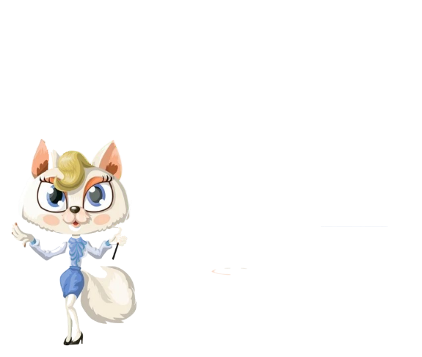
温故知新
图中的三角形发生了平移。
1.在平面内，将一个图形沿某个方向，移动一定的距离，这样的图形运动叫做平移。
2.平移不改变图形的
位置。
形状、
大小,
只改变图形的
3.图形的平移其实也就是对应点的平移距离。

Slide 6
新知探究
03
2
学，然后知不足。

Slide 7
新知探究
A
·
B
G
·
·
·
·
C
F
·
·
D
E

Slide 8
新知探究
做一做：标记出图形平移后的各个顶点，并把各点连起来。
·
A′
·
·
·
·
向上平移5格
B′
G′
C′
F′
·
·
E′
D′
A
·
B
G
·
·
·
·
C
F
·
·
D
E

Slide 9
新知探究
做一做：标记出图形平移后的各个顶点，并把各点连起来。
A
·
·
A′
B
G
·
·
·
·
·
·
·
·
B′
G′
C
F
C′
F′
·
·
·
·
D
E
D′
E′
向右平移7格

Slide 10
新知探究
思考:下面平移后的图形是怎样得到的?数一数，填一填。
向( )平移( )格
左
6
向( )平移( )格
下
4

Slide 11
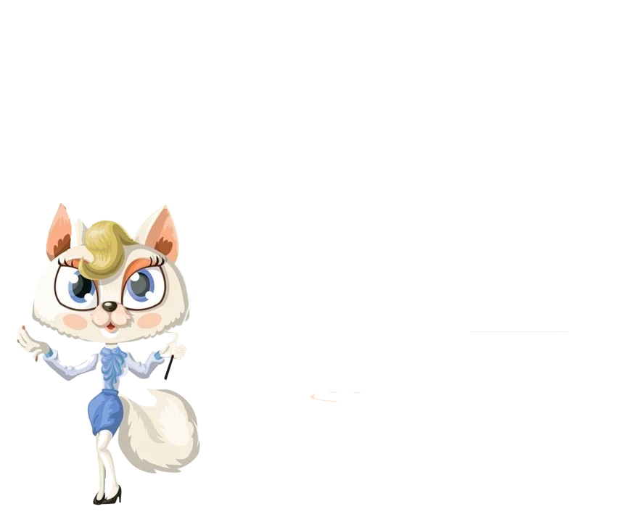
新知探究
1.找顶点。找到图形的各个顶点。
2.定方向。确定图形的平移方向。
3.数格子。根据图形的平移距离,确定平移后的关键点。
4.连线。依次连接平移后的各个顶点。

Slide 12
课堂练习
03
3
纸上得来终觉浅,绝知此事要躬行

Slide 13
课堂练习
平移( )格
9
平移5格

Slide 14
课堂练习

Slide 15
课堂练习
平移3格
平移8格

Slide 16
课堂练习
平移10格

Slide 17
课堂练习
B
E
A
C
D
1.B是A向上平移( ) 格得到的;
2.C是A向( )平移( )格得到的;
3.D是A向( )平移( )格得到的;
4.E是A向( )平移( )格得到的;
5
右
6
下
3
左
8

Slide 18
课堂小结
03
4
学而不思则惘，思而不学则殆

Slide 19
课堂小结
知识小结
平移两要素：方向和距离。
平移后的图形：大小和形状不变，
位置发生变化。

Slide 20
四
下
数
学
感谢各位的聆听
讲师：PPT818

